Slide 1
과목_학년학기_단원 | suhi_p_0302_02
차시명 | 07 나머지가 있는 (몇십몇)÷(몇)을 알아볼까요
파일명 | suhi_p_0302_02_0007
검토 | 담당
수학팀 | 김윤희
문서 HISTORY
번호 | 버전 | 문서 작성일 | 내용 비고 | 작성자 (내선번호) | 검토자
1 | V 1.0 | 2022.06.06 | 문서 발생 | 백지수
2 | V 1.0 | 2022.06.07 | 1차 검토 |  | 김윤희
3 | V 2.0 | 2022.06.09 | 2차 검토 |  | 김예림
4 | V 3.0 | 2022.06.09 | 문서 수정 | 김윤희
5
6
7
8
9
10
11

Slide 2
학습 단계 | 파일명 | 페이지 정보 | 프레임 수 | 자료 형태 (동영상, 애니메이션, 노래)
 | suhi_p_0302_02_0007.html | 수학 익힘 34~35쪽 | 1 | Html5
총 프레임 수 |  |  | 1

Slide 3

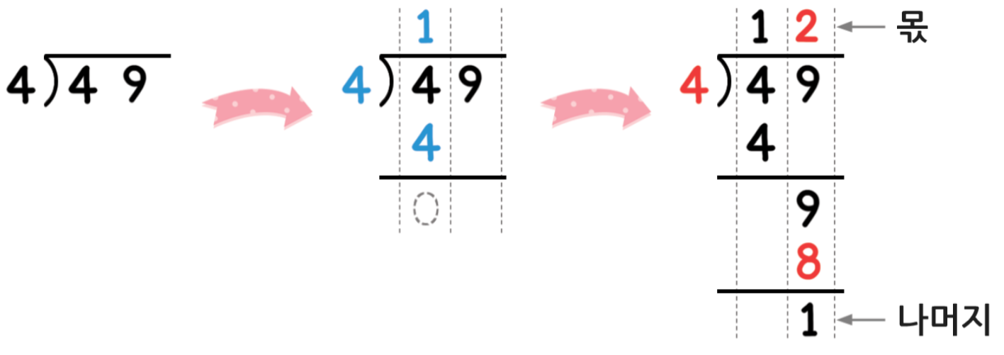
3-2
2. 나눗셈
suhi_p_0302_02_0007
07 나머지가 있는 (몇십몇)÷(몇)을 알아볼까요
Θ Description & Function
나머지가 있는 (몇십몇)÷(몇)을 알아볼까요 │ 34~35쪽
개념 정리
1
2
3
4
5
6
삽화 파일명 | content.png 수학 3-2 지도서\app\resource\contents_sub\lesson02\ops\ms_lesson02\images\ms_32_2_06_01_01

Slide 4


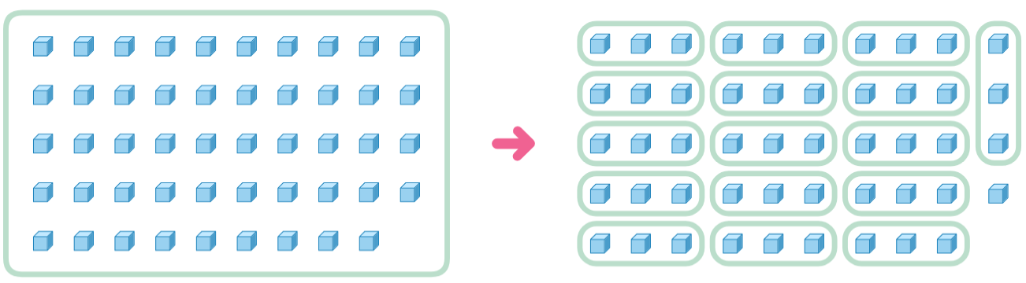





3-2
2. 나눗셈
suhi_p_0302_02_0007
07 나머지가 있는 (몇십몇)÷(몇)을 알아볼까요
Θ Description & Function
나머지가 있는 (몇십몇)÷(몇)을 알아볼까요 │ 34~35쪽
풀 팝업창(다음 슬라이드)
풀이 확인 팝업창 (#1 풀 팝업창 다음 슬라이드)
답 칸 클릭하면 답 나타남. 정답 확인 버튼은 정답 가리기로 토글 됨.
개념 정리
1
2
3
4
5
6
수 모형을 보고 안에 알맞은 수를 써넣으세요.
16
···
1
49÷3＝
#2
#3
#1
삽화 파일명 | bg.svg 수학 3-2 지도서\app\resource\contents_sub\lesson02\ops\ms_lesson02\images\ms_32_2_06_02_01

Slide 5


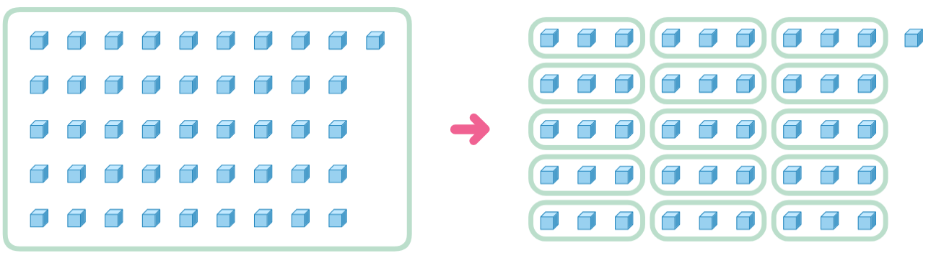

3-2
2. 나눗셈
suhi_p_0302_02_0007
07 나머지가 있는 (몇십몇)÷(몇)을 알아볼까요
Θ Description & Function
<쌍둥이 문제 버튼 클릭 시 나타나는 화면>
활동지 다운로드 버튼. 다운로드 되는 파일은 (3-2-2)수학익힘쌍둥이_07차시.hwp
답 칸 클릭하면 답 나타남. 정답 확인 버튼은 정답 가리기로 토글 됨.
수 모형을 보고 안에 알맞은 수를 써넣으세요.
15
1
46÷3＝
···
#1
#2
삽화 파일명 | bg_popup_more.svg 수학 3-2 지도서\app\resource\contents_sub\lesson02\ops\ms_lesson02\images\ms_32_2_06_02_01

Slide 6
3-2
2. 나눗셈
suhi_p_0302_02_0007
07 나머지가 있는 (몇십몇)÷(몇)을 알아볼까요
Θ Description & Function
나머지가 있는 (몇십몇)÷(몇)을 알아볼까요 │ 34~35쪽
<풀이 확인 클릭 시 나타나는 화면>
개념 정리
1
2
3
4
5
6
수 모형을 보고 안에 알맞은 수를 써넣으세요.
풀이
16
…
1
49÷3＝
일 모형 49개가 3개씩 16묶음으로 묶여있고 1개가 남아있으므로
49÷3＝16 ··· 1입니다.

Slide 7




3-2
2. 나눗셈
suhi_p_0302_02_0007
07 나머지가 있는 (몇십몇)÷(몇)을 알아볼까요
Θ Description & Function
나머지가 있는 (몇십몇)÷(몇)을 알아볼까요 │ 34~35쪽
풀이 확인 팝업창 (다음 슬라이드)
답 칸 클릭하면 답 나타남. 정답 확인 버튼은 정답 가리기로 토글 됨.
개념 정리
1
2
3
4
5
6
계산해 보세요.
13
3
12
5
55÷4＝
···
89÷7＝
···
#1
#2

Slide 8
3-2
2. 나눗셈
suhi_p_0302_02_0007
07 나머지가 있는 (몇십몇)÷(몇)을 알아볼까요
Θ Description & Function
나머지가 있는 (몇십몇)÷(몇)을 알아볼까요 │ 34~35쪽
<풀이 확인 클릭 시 나타나는 화면>
개념 정리
1
2
3
4
5
6
계산해 보세요.
풀이
1 3
1 2
13
3
12
5
55÷4＝
···
89÷7＝
···
)
)
4
5 5
7
8 9
4
7
1 5
1 9
1 2
1 4
3
5

Slide 9
3-2
2. 나눗셈
suhi_p_0302_02_0007
07 나머지가 있는 (몇십몇)÷(몇)을 알아볼까요
Θ Description & Function
나머지가 있는 (몇십몇)÷(몇)을 알아볼까요 │ 34~35쪽
풀 팝업창(다음 슬라이드)
풀이 확인 팝업창 (#1 풀 팝업창 다음 슬라이드)
답 칸 클릭하면 답 나타남. 정답 확인 버튼은 정답 가리기로 토글 됨.
파란색 텍스트는 답 칸 클릭할 때 함께 나타남.
개념 정리
1
2
3
4
5
6
계산해 보세요.
1 8
3 1
)
)
4
7 3
2
6 3
4
6
#4
3 3
#4
0 3
3 2
0 2
1
1
#2
#3
#1

Slide 10
3-2
2. 나눗셈
suhi_p_0302_02_0007
07 나머지가 있는 (몇십몇)÷(몇)을 알아볼까요
Θ Description & Function
<쌍둥이 문제 버튼 클릭 시 나타나는 화면>
활동지 다운로드 버튼. 다운로드 되는 파일은 (3-2-2)수학익힘쌍둥이_07차시.hwp
답 칸 클릭하면 답 나타남. 정답 확인 버튼은 정답 가리기로 토글 됨.
답 칸 클릭하면 파란색 텍스트도 함께 나타남.
계산해 보세요.
51÷4＝
···
···
12
3
11
5
82÷7＝
1 9
3 0
)
)
4
7 7
2
6 1
4
6
#3
#3
0 1
3 7
3 6
1
#1
#2

Slide 11
3-2
2. 나눗셈
suhi_p_0302_02_0007
07 나머지가 있는 (몇십몇)÷(몇)을 알아볼까요
Θ Description & Function
나머지가 있는 (몇십몇)÷(몇)을 알아볼까요 │ 34~35쪽
<풀이 확인 클릭 시 나타나는 화면>
개념 정리
1
2
3
4
5
6
계산해 보세요.
1 8
3 1
)
)
풀이
4
7 3
2
6 3
4
6
1 8
3 1
#4
)
3 3
#4
)
4
7 3
0 3
2
6 3
4
0 2
6
3 2
3 3
3
1
1
3 2
2
1
1
1
1

Slide 12





3-2
2. 나눗셈
suhi_p_0302_02_0007
07 나머지가 있는 (몇십몇)÷(몇)을 알아볼까요
Θ Description & Function
나머지가 있는 (몇십몇)÷(몇)을 알아볼까요 │ 34~35쪽
풀 팝업창(다음 슬라이드)
풀이 확인 팝업창 (#1 풀 팝업창 다음 슬라이드)
답 칸 클릭하면 답 나타남. 정답 확인 버튼은 정답 가리기로 토글 됨.
개념 정리
1
2
3
4
5
6
나머지가 큰 것부터 순서대로 기호를 써 보세요.
74÷3
61÷5
87÷6
96÷8
, , ,
#2
#3
#1

Slide 13
3-2
2. 나눗셈
suhi_p_0302_02_0007
07 나머지가 있는 (몇십몇)÷(몇)을 알아볼까요
Θ Description & Function
<쌍둥이 문제 버튼 클릭 시 나타나는 화면>
활동지 다운로드 버튼. 다운로드 되는 파일은 (3-2-2)수학익힘쌍둥이_07차시.hwp
답 칸 클릭하면 답 나타남. 정답 확인 버튼은 정답 가리기로 토글 됨.
나머지가 큰 것부터 순서대로 기호를 써 보세요.
71÷3
56÷5
81÷6
92÷8
, , ,
#1
#2

Slide 14
3-2
2. 나눗셈
suhi_p_0302_02_0007
07 나머지가 있는 (몇십몇)÷(몇)을 알아볼까요
Θ Description & Function
나머지가 있는 (몇십몇)÷(몇)을 알아볼까요 │ 34~35쪽
<풀이 확인 클릭 시 나타나는 화면>
개념 정리
1
2
3
4
5
6
나머지가 큰 것부터 순서대로 기호를 써 보세요.
풀이
74÷3
61÷5
87÷6
96÷8
2 4
1 2
1 4
1 2
)
)
)
)
3
7 4
5
6 1
6
8 7
8
9 6
6
5
6
8
, , ,
1 4
1 1
2 7
1 6
1 2
1 0
2 4
1 6
2
1
3
0
나머지가 큰 것부터 순서대로 기호를 쓰면 , , , 입니다.

Slide 15



3-2
2. 나눗셈
suhi_p_0302_02_0007
07 나머지가 있는 (몇십몇)÷(몇)을 알아볼까요
Θ Description & Function
나머지가 있는 (몇십몇)÷(몇)을 알아볼까요 │ 34~35쪽
풀 팝업창(다음 슬라이드)
풀이 확인 팝업창 (#1 풀 팝업창 다음 슬라이드)
답 칸 클릭하면 답 나타남. 정답 확인 버튼은 정답 가리기로 토글 됨.
개념 정리
1
2
3
4
5
6
사탕 88개를 접시 한 개에 7개씩 나누어 담으려고 합니다.
사탕은 접시 몇 개에 담을 수 있고, 몇 개가 남을까요?
88÷7＝12 ··· 4
12
사탕은 접시 개에 담을 수 있고,
개가 남습니다.
4
#1
#2
#3

Slide 16
3-2
2. 나눗셈
suhi_p_0302_02_0007
07 나머지가 있는 (몇십몇)÷(몇)을 알아볼까요
Θ Description & Function
<쌍둥이 문제 버튼 클릭 시 나타나는 화면>
활동지 다운로드 버튼. 다운로드 되는 파일은 (3-2-2)수학익힘쌍둥이_07차시.hwp
답 칸 클릭하면 답 나타남. 정답 확인 버튼은 정답 가리기로 토글 됨.
사탕 88개를 접시 한 개에 6개씩 나누어 담으려고 합니다.
사탕은 접시 몇 개에 담을 수 있고, 몇 개가 남을까요?
88÷6＝14 ··· 4
14
사탕은 접시 개에 담을 수 있고,
개가 남습니다.
4
#1
#2

Slide 17
3-2
2. 나눗셈
suhi_p_0302_02_0007
07 나머지가 있는 (몇십몇)÷(몇)을 알아볼까요
Θ Description & Function
나머지가 있는 (몇십몇)÷(몇)을 알아볼까요 │ 34~35쪽
<풀이 확인 클릭 시 나타나는 화면>
개념 정리
1
2
3
4
5
6
사탕 88개를 접시 한 개에 7개씩 나누어 담으려고 합니다.
사탕은 접시 몇 개에 담을 수 있고, 몇 개가 남을까요?
풀이
…
88÷7＝12 4
사탕 88개를 접시 한 개에 7개씩 똑같이 나누어 담으므로 88÷7입니다.
1 2
)
7
8 8
12
4
사탕은 개에 담을 수 있고, 개가 남습니다.
7
1 8
1 4
이므로 사탕을 접시 12개에 담을 수 있고, 사탕은 4개가 남습니다.
4

Slide 18



3-2
2. 나눗셈
suhi_p_0302_02_0007
07 나머지가 있는 (몇십몇)÷(몇)을 알아볼까요
Θ Description & Function
나머지가 있는 (몇십몇)÷(몇)을 알아볼까요 │ 34~35쪽
중요 표시 약물 추가
풀 팝업창(다음 슬라이드)
풀이 확인 팝업창(#2 풀 팝업창 다음슬라이드)
답 칸 클릭하면 답 나타남. 정답 확인 버튼은 정답 가리기로 토글 됨.
파란색 글씨는 처음에는 안 보이다가 손가락 버튼 클릭하면 나타남. 손가락 깜박거리는 이벤트 있음.
개념 정리
1
2
3
4
5
6
잘못 계산한 곳을 찾아 바르게 계산해 보세요.
#1
2 7
2
8
)
)
3
8 5
3
8 5
6
6
#5
2 5
2
5
2 1
2
4
4
1
#2
#3
#4

Slide 19
3-2
2. 나눗셈
suhi_p_0302_02_0007
07 나머지가 있는 (몇십몇)÷(몇)을 알아볼까요
Θ Description & Function
<쌍둥이 문제 버튼 클릭 시 나타나는 화면>
활동지 다운로드 버튼. 다운로드 되는 파일은 (3-2-2)수학익힘쌍둥이_07차시.hwp
답 칸 클릭하면 답 나타남. 정답 확인 버튼은 정답 가리기로 토글 됨.
파란색 글씨는 처음에는 안 보이다가 손가락 버튼 클릭하면 나타남. 손가락 깜박거리는 이벤트 있음.
잘못 계산한 곳을 찾아 바르게 계산해 보세요.
2 6
2
7
)
)
3
8 2
3
8 2
6
6
#3
2 2
2
2
1 8
2
1
4
1
#1
#2

Slide 20


3-2
2. 나눗셈
suhi_p_0302_02_0007
07 나머지가 있는 (몇십몇)÷(몇)을 알아볼까요
Θ Description & Function
나머지가 있는 (몇십몇)÷(몇)을 알아볼까요 │ 34~35쪽
<풀이 확인 클릭 시 나타나는 화면>
개념 정리
1
2
3
4
5
6
잘못 계산한 곳을 찾아 바르게 계산해 보세요.
2 7
2
8
풀이
)
)
3
8 5
2 7
3
8 5
2 8
6
)
)
3
8 5
3
8 5
6
6
6
2 5
2 5
2 5
2
5
2 1
2 1
2 4
2
4
4
1
4
1
나눗셈을 할 때에는 나머지는 나누는 수보다 작아야 합니다.

Slide 21

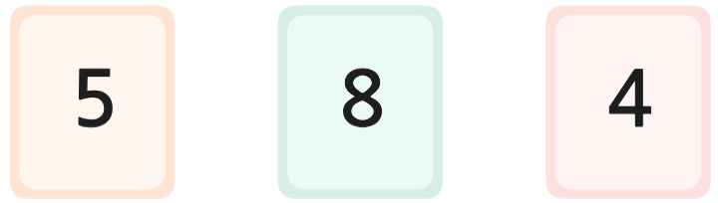

3-2
2. 나눗셈
suhi_p_0302_02_0007
07 나머지가 있는 (몇십몇)÷(몇)을 알아볼까요
Θ Description & Function
나머지가 있는 (몇십몇)÷(몇)을 알아볼까요 │ 34~35쪽
중요 표시 약물 추가
풀 팝업창(다음 슬라이드)
풀이 확인 팝업창(#2 풀 팝업창 다음 슬라이드)
답 칸 클릭하면 답 나타남. 정답 확인 버튼은 정답 가리기로 토글 됨.
개념 정리
1
2
3
4
5
6
주어진 3장의 수 카드 중 2장을 골라 만든 가장 큰 두 자리 수와 남은 한 장의 수 카드로 나눗셈을 만들고, 몫과 나머지를 구해 보세요.
#1
5
8
4
8
5
÷
4
몫
21
나머지
1
#3
#4
#2
삽화 파일명 | bg.svg (텍스트 지우고 새로 써 주세요.) 수학 3-2 지도서\app\resource\contents_sub\lesson02\ops\ms_lesson02\images\ms_32_2_06_02_01

Slide 22
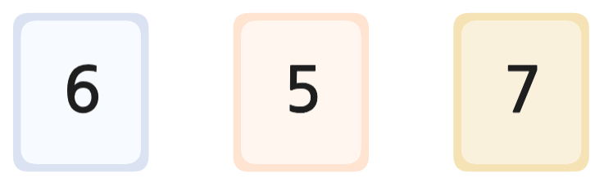
3-2
2. 나눗셈
suhi_p_0302_02_0007
07 나머지가 있는 (몇십몇)÷(몇)을 알아볼까요
Θ Description & Function
<쌍둥이 문제 버튼 클릭 시 나타나는 화면>
활동지 다운로드 버튼. 다운로드 되는 파일은 (3-2-2)수학익힘쌍둥이_07차시.hwp
답 칸 클릭하면 답 나타남. 정답 확인 버튼은 정답 가리기로 토글 됨.
주어진 3장의 수 카드 중 2장을 골라 만든 가장 큰 두 자리 수와 남은 한 장의 수 카드로 나눗셈을 만들고, 몫과 나머지를 구해 보세요.
6
5
7
7
6
÷
5
몫
15
나머지
1
#1
#2
삽화 파일명 | bg_popup_more.svg (텍스트 지우고 새로 써 주세요.) 수학 3-2 지도서\app\resource\contents_sub\lesson02\ops\ms_lesson02\images\ms_32_2_06_02_01

Slide 23
3-2
2. 나눗셈
suhi_p_0302_02_0007
07 나머지가 있는 (몇십몇)÷(몇)을 알아볼까요
Θ Description & Function
나머지가 있는 (몇십몇)÷(몇)을 알아볼까요 │ 34~35쪽
<풀이 확인 클릭 시 나타나는 화면>
개념 정리
1
2
3
4
5
6
주어진 3장의 수 카드 중 2장을 골라 만든 가장 큰 두자리 수와 남은 한 장의 수 카드로 나눗셈을 만들고, 몫과 나머지를 구해 보세요.
풀이
수 카드로 만들 수 있는 가장 큰 두 자리 수는 85이고, 남은 한 장의 수 카드는 4이므로 만들 수 있는 나눗셈은 85÷4입니다. 만든 나눗셈을 계산하면
5
8
4
8
5
÷
4
2 1
)
4
8 5
8
5
몫
21
나머지
1
4
이므로 몫은 21이고, 나머지는 1입니다.
1

